Slide 2
一般优化问题
Notes:
https://www.bilibili.com/video/BV1P5411D7UH?p=44&vd_source=4b5e227efdfdaeb37952f4099d6bdfd6

Slide 3
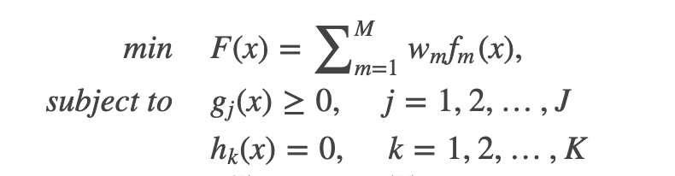
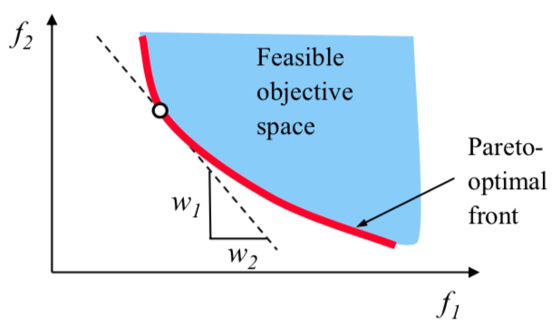
多目标优化问题

Slide 4



博弈优化问题
如果第一个玩家选择$w∈W$
第二个玩家选择$z∈Z$
极小极大不等式：第一个玩家更有优势
零和博弈
鞍点
纳什均衡

Slide 5
离散优化问题
所有的解可以遍历，但是解的复杂度可能是指数级的
判断离散优化问题的复杂度主要通过是否有多项式算法（P=NP?）

Slide 6
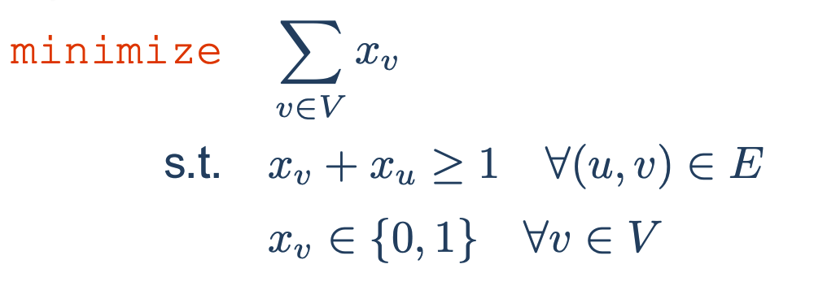
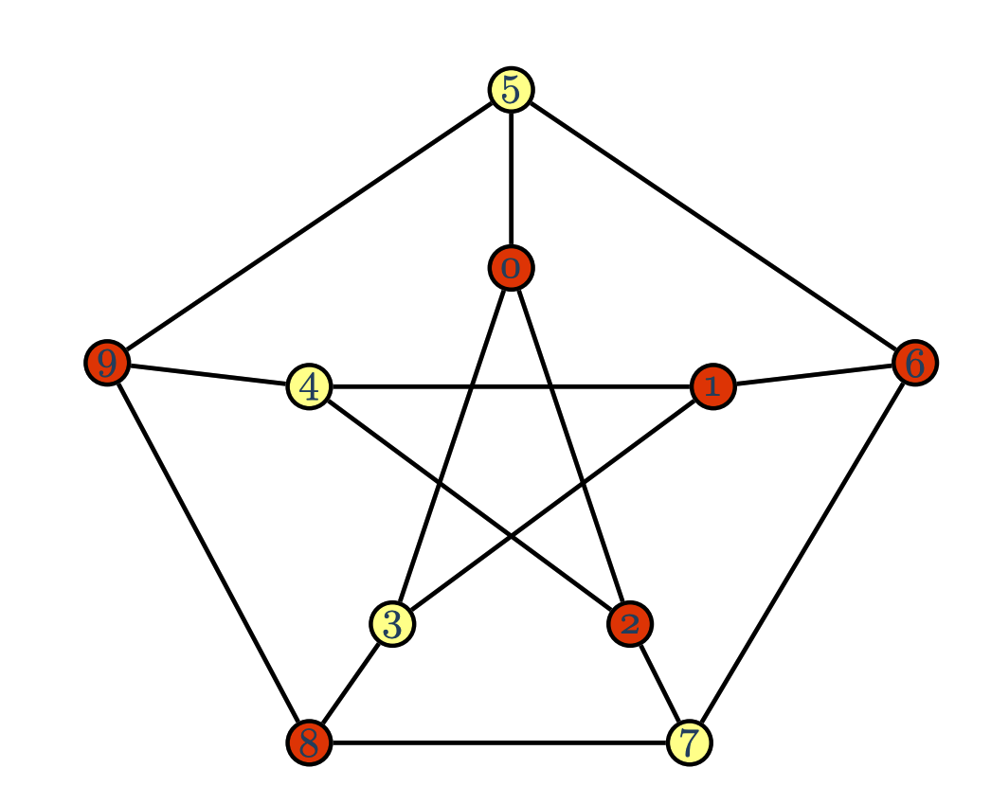
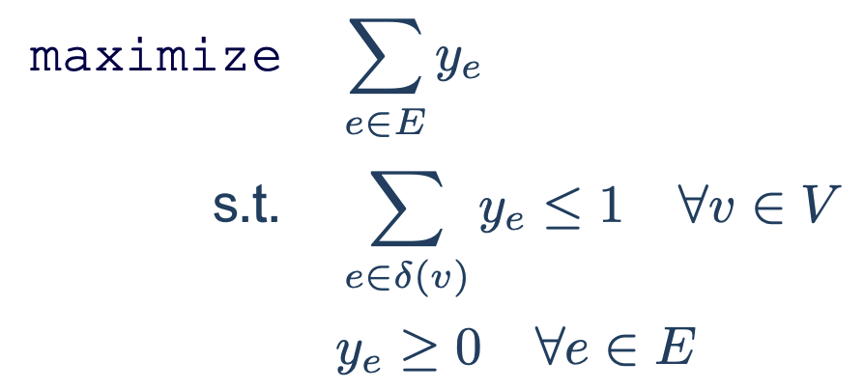
Vertex Cover
找到最优的一个点集合的子集，使得所有的边都被至少一个节点所覆盖
原问题
松弛后的对偶问题
2-approximate 算法

Slide 7
谢谢！！

